Slide 1
Соціум (суспільство людей)
Виконала: учениця 7-А класу
Волочай Ольга

Slide 2
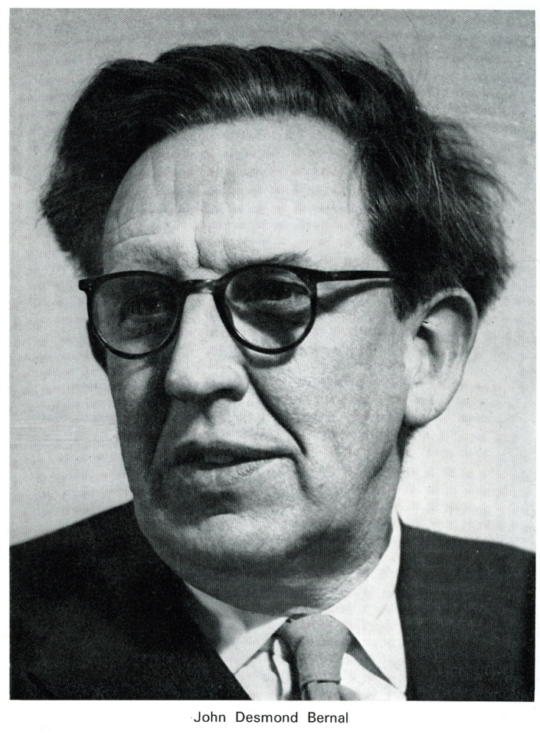
Джон Бернал говорив:
"Наука про суспільство – найскладніша з усіх наук. Суспільство зазнає впливу різноманітних факторів, воно надто рухливе, динамічне..."

Slide 3
Що ж таке суспільство?
Суспільство – це форма життєдіяльності людей, спосіб їх соціальної організації. Це система, що розвивається на основі об'єктивних соціальних законів.
Як тотожне використовується поняття "соціум".
Соціум – це система суспільного співжиття людей. Соціум походить від латинського слова "соціо", що означає з'єднати, поєднати, розпочинати спільну працю. Звідси, первинне значення поняття "суспільство", що означає спільність, союз, співпраця.

Slide 4
Суспільство як сукупність всіх соціальних процесів вивчається багатьма суспільними дисциплінами: соціологією, антропологією, психологією, етнографією, мовознавством тощо. Соціальна філософія, що базується на принципі антропоцентризму, досліджує стан суспільства як цілісної системи, всезагальні закони та рушійні сили його функціонування та розвитку, його взаємозв'язок з природним середовищем, навколишнім світом в цілому.

Slide 5
Соціум(суспільство людей)
Суспільство як соціальна реальність є вищою формою руху матеріального світу. Суспільство виникло внаслідок еволюції природи і з самого початку мало характерні риси.
По-перше, це специфічна системна організація, що відрізняється від інших матеріальних систем особливою структурною базою, яка поєднує в собі матеріальне і духовне виробництво, різні форми суспільних відносин, соціальну структуру, політичні інститути тощо.
По-друге, суспільство володіє особливим механізмом передачі інформації і способом успадкування.
По-третє, головною відмінністю соціальної матерії від інших її форм руху є те, що вона поєднує в собі не лише матеріальні, а й духовні процеси, свідомість.

Slide 6
Характеристика структури суспільства передбачає не лише виявлення його елементів, а й визначення місця і ролі кожного з цих елементів у його функціонуванні і розвиткові. Так, основними факторами життєдіяльності суспільства є матеріально-виробничий, соціальний, політико-управлінський і духовний.
При взаємодії названих сторін суспільного життя провідною в соціальному процесі є матеріально-виробнича або економічна сторона, тобто виробництво, розподіл, обмін та споживання різних предметів та послуг.

Slide 7
Матеріальне виробництво створює вихідні умови для життєдіяльності людей. Воно завжди має суспільний характер і визначає взаємодію людей у процесі їх впливу на природу, перетворення матеріалу природи в предмети, які б задовольняли потреби людини.
Проте в життєдіяльності людей значну роль відіграє духовна сфера. Адже залежно від того, на якому рівні розуміння – свідомому чи несвідомому – людина здійснює свою діяльність, залежать її результати. Суспільне життя – це нерозривна єдність матеріального і духовного, їх взаємодія і переходи одне в одне.

Slide 8
Вчення про суспільство як складова філософії пройшло довгий і складний шлях розвитку. Можна виділити три основних підходи до пояснення сутності зв'язків та закономірностей розвитку суспільства

Slide 9
Натуралістичний підхід зводиться до твердження, що людське суспільство розглядається як продовження закономірностей природи, світу тварин і Космосу в цілому. Виходячи з цього, тип суспільного устрою та хід історії визначається ритмами сонячної активності й космічних випромінювань, особливостями географічного та природно-кліматичного середовища, специфікою людини як природної істоти, її генетичними, расовими і статевими особливостями

Slide 10
Так званий ідеалістичний підхід сутність зв'язків, що об'єднують людей в єдине ціле, вбачає в комплексі тих чи інших ідей, вірувань, міфів. Історія знає чимало прикладів існування теократичних держав (наприклад, Ватикан), де єдність забезпечувалася однією вірою, яка завдяки цьому стає державною релігією.

Slide 11
Третій підхід пояснення суспільного устрою пов'язаний з філософським аналізом міжлюдських зв'язків і відносин, що виникають у відповідних природних умовах і мають визначальний характер.
У дусі цієї моделі Маркс і Енгельс розробили концепцію матеріалістичного розуміння історії, сутністю якої є положення про спосіб виробництва, який формується об'єктивно, тобто незалежно від волі і свідомості людей. Не загальна ідея чи загальний Бог пов'язують людей в "соціальний організм", а продуктивні сили і виробничі відносини, видозміни яких становлять основу суспільно-економічних формацій як етапів світової історії.

Slide 12
Соціальна структура суспільства

Slide 13
Будь-яке суспільство – це не просто група окремих індивідів, а певна система соціальних зв'язків, відносин, тенденцій та закономірностей розвитку.
Сукупність соціальних спільностей і груп, що певним чином взаємодіють між собою, становить соціальну структуру суспільства.

Slide 14
Залежно від кількісного складу соціальні спільності поділяються на:
– великі (класи, нації, професійні та галузеві групи тощо);
– середні (територіальні спільності, виробничі колективи тощо);
– малі (сім'я та інші).

Slide 15
Значне поширення малих форм бізнесу та інтелектуалізація всіх сфер суспільного життя дають змогу прогнозувати як подальше кількісне зростання проміжних груп, так і зростання їх значимості в соціальній структурі сучасного суспільства.
У зв'язку з цим деякі дослідники стверджують, що сьогодні, в умовах інформаційного суспільства, закінчується великий період в історії людства, пов'язаний із поділом суспільства на класи. Зростаючі масштаби інтелектуальної діяльності в її різних формах і видах створюють умови для становлення соціально розмаїтого безкласового суспільства.

Slide 16
У зв'язку з цим деякі дослідники стверджують, що сьогодні, в умовах інформаційного суспільства, закінчується великий період в історії людства, пов'язаний із поділом суспільства на класи. Зростаючі масштаби інтелектуальної діяльності в її різних формах і видах створюють умови для становлення соціально розмаїтого безкласового суспільства.

